Slide 1

Etapa 7
Introdução à Modelagem de Banco de Dados e SQL
// Introdução à Banco e dados

Slide 2
Conversa
O que é modelagem?
Primeiro contato com modelagem de dados
O que SQL e comandos básicos

Slide 3





Por que modelar?
Eletrônicos
Esquema de circuitos
Desenvolvimento
Protótiopos
Construção
Plantas baixa
Compreensão do sistema

Slide 4


Modelagem
???
Modelagem
Representação
Modelo
Referência
Notes:
Em resumo, uma transação é um programa em execução ou processo em m bd que inclua leitura ou atualização dos dados.

Slide 5
Modelagem
???
Modelagem
Software
Dados
Computacional
Conceitual
Processo de negócios
Matemática
Notes:
Em resumo, uma transação é um programa em execução ou processo em m bd que inclua leitura ou atualização dos dados.

Slide 6

Modelagem
???
Modelagem
Possui foco na descrição e relacionamento dos elementos que compõem a representação do contexto (mini-mundo)
Notes:
Em resumo, uma transação é um programa em execução ou processo em m bd que inclua leitura ou atualização dos dados.

Slide 7
Modelagem
???
Modelagem
Possui foco na descrição e relacionamento dos elementos que compõem a representação do contexto (mini-mundo)
Conceitual
Físico
Notes:
Em resumo, uma transação é um programa em execução ou processo em m bd que inclua leitura ou atualização dos dados.

Slide 8
Modelagem
???
Mini-mundo
Delimitando o contexto dos dados
Alto nível
Requisitos para criação do modelo
Esquema
Definindo estrutura relacional
SGBD
Implementando - criando o DB.
Notes:
Em resumo, uma transação é um programa em execução ou processo em m bd que inclua leitura ou atualização dos dados.

Slide 9
Modelagem
E o esquema?
Notes:
Em resumo, uma transação é um programa em execução ou processo em m bd que inclua leitura ou atualização dos dados.

Slide 10
Modelagem
E o esquema?
Facilita a compreensão do contexto dos dados
Modelos de alto nível:
Entidade-Relacionamento
UML (Unified Modeling Language)
Notes:
Em resumo, uma transação é um programa em execução ou processo em m bd que inclua leitura ou atualização dos dados.

Slide 11
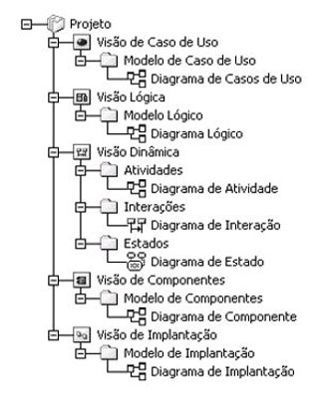
Modelagem
E o esquema?
Facilita a compreensão do contexto dos dados
Modelos de alto nível:
Entidade-Relacionamento
UML
Modelos
Notes:
Em resumo, uma transação é um programa em execução ou processo em m bd que inclua leitura ou atualização dos dados.

Slide 12
Modelagem
E o esquema?
Facilita a compreensão do contexto dos dados
Modelos de alto nível:
Entidade-Relacionamento
UML
Modelos
Notes:
Em resumo, uma transação é um programa em execução ou processo em m bd que inclua leitura ou atualização dos dados.

Slide 13
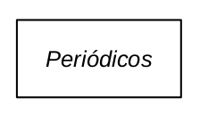
Modelagem
Como seria?
Entidade
Notes:
Em resumo, uma transação é um programa em execução ou processo em m bd que inclua leitura ou atualização dos dados.

Slide 14
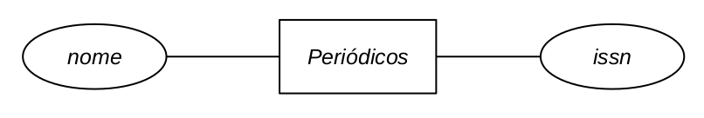
Modelagem
Como seria?
Atributo
Notes:
Em resumo, uma transação é um programa em execução ou processo em m bd que inclua leitura ou atualização dos dados.

Slide 15
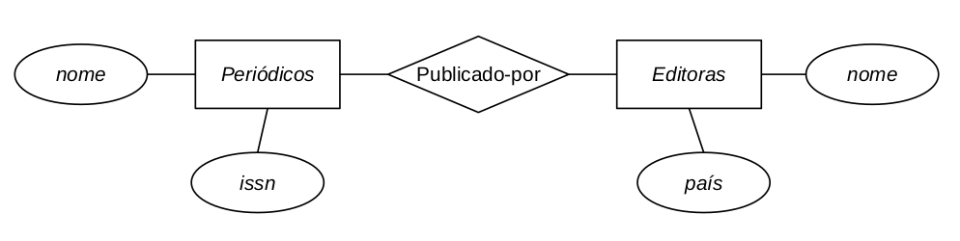
Modelagem
Como seria?
Relacionamento
Notes:
Em resumo, uma transação é um programa em execução ou processo em m bd que inclua leitura ou atualização dos dados.

Slide 16
Modelagem
Como seria?
Relacionamento
Notes:
Em resumo, uma transação é um programa em execução ou processo em m bd que inclua leitura ou atualização dos dados.

Slide 17
Modelagem
E se explorarmos a modelagem?
Instâncias
Multiplicidade
Chaves e constrains
Integridade de dados ...
Notes:
Em resumo, uma transação é um programa em execução ou processo em m bd que inclua leitura ou atualização dos dados.

Slide 18
Modelagem
Facilita a compreensão do contexto dos dados
Modelos de alto nível:
Entidade-Relacionamento
UML
Modelos
Notes:
Em resumo, uma transação é um programa em execução ou processo em m bd que inclua leitura ou atualização dos dados.

Slide 19
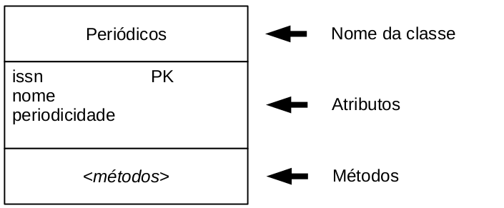
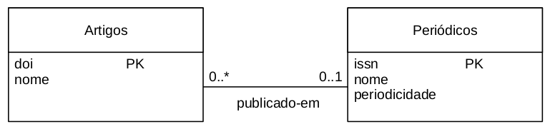
Modelagem
UML ...
Notes:
Em resumo, uma transação é um programa em execução ou processo em m bd que inclua leitura ou atualização dos dados.

Slide 20

Modelagem
Como inserir as infos no BD?
CREATE, ALTER, DROP ...
SELECT, INSERT, UPDATE ...
Linguagem declarativa
Notes:
Em resumo, uma transação é um programa em execução ou processo em m bd que inclua leitura ou atualização dos dados.

Slide 21
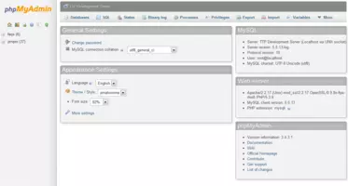
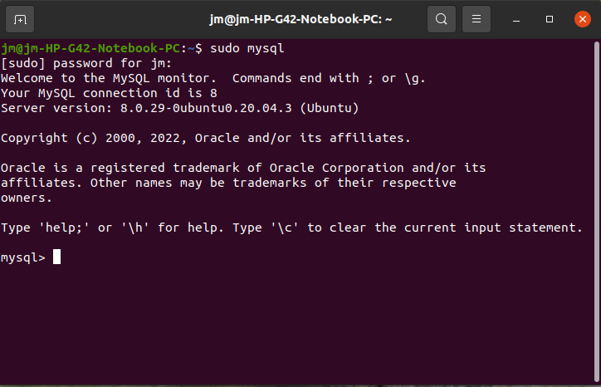
SQL – como acessar?

Slide 22


SQL – como acessar?

Slide 23
SQL – 1° exemplo
CREATE DATABASE firstexample;
CREATE TABLE periodicos(
id integer,
nome varchar(120),
issn integer
);
Criando a tabela periódicos

Slide 24

SQL – 1° exemplo
CREATE DATABASE firstexample;
CREATE TABLE periodicos(
id integer,
nome varchar(120),
issn integer
);
Criando a tabela periódicos
Como garantir unicidade?
Primary Key

Slide 25
SQL – 1° exemplo
CREATE DATABASE firstexample;
CREATE TABLE periodicos(
id integer,
nome varchar(120),
issn integer,
PRIMARY KEY (id)
);
Criando a tabela periódicos
Primary Key

Slide 26
SQL – 1° exemplo
CREATE TABLE editora(
id integer,
nome_editora varchar(120),
Pais integer,
PRIMARY KEY (id)
);
Criando a tabela editoras

Slide 27
SQL – 1° exemplo
CREATE TABLE periodicos(
id integer,
nome varchar(120),
issn integer,
PRIMARY KEY (id),
FOREIGN KEY (id) REFERENCES editora(id)
);
Definindo relacionamento

Slide 28
Desafio
Artigo/work
Entidades
Pesquisador/autor

Slide 29
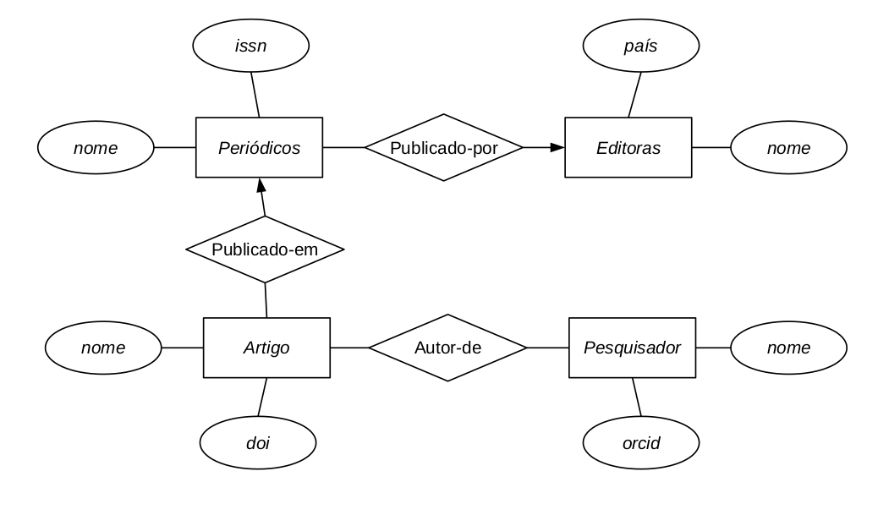

Slide 30
Etapa 8
Arquitetura: Modelos, Esquemas e Instâncias
// Introdução à Banco de dados

Slide 31
Conversa
Modelos
Instâncias
Esquemas

Slide 32

Modelo
Abstração
essencial

Slide 33
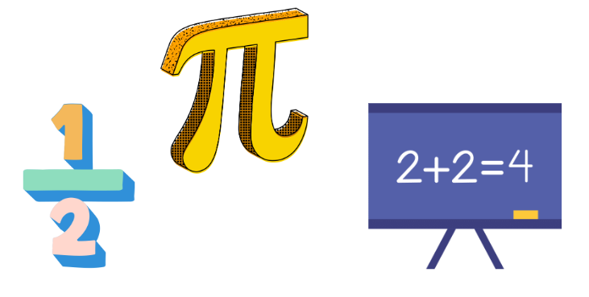


Modelo
Data model
Abstração
essencial

Slide 34
Modelo
Operações
Data model
Abstração
essencial

Slide 35
Modelo
Operações
Data model
Classificação
Abstração
essencial

Slide 36


Modelo
Baixo nível
Alto nível
Estrutura
Classificação

Slide 37
Modelo
Baixo nível
Alto nível
Especialista
Modelo de Dados Físico
Visão de alto nível
Modelo de Dados Conceitual
Estrutura
Classificação

Slide 38

Modelo
Representacional
Modelo de Dados de implementação
Especialista
Modelo de Dados Físico
Visão de alto nível
Modelo de Dados Conceitual
Estrutura
Classificação

Slide 39
Modelo
Entidade
Visão de alto nível
Atributos
Modelo de Dados Conceitual
Relacionamento
Classificação

Slide 40
Modelo
Generalização, especialização ...
Modelo Entidade-Relacionamento
Entidade
Visão de alto nível
Atributos
Modelo de Dados Conceitual
Relacionamento
Classificação

Slide 41

Modelo
Linguagens
Constrains
Operações
Representacional
Modelo de dados relacional
Modelo de Dados de implementação
Modelos hierárquicos
Classificação

Slide 42



Modelo
Especialista
Modelo de Dados Físico
Índices
C:/
Hashes
Classificação

Slide 43


Modelo
Modelo de Dados
Auto-descritivo
Descrição
XML
Dados
KEY-VALUE
Classificação

Slide 44


Esquemas, Instâncias e Estados do BD

Slide 45

Esquema
Diagramas
Descrição
Esquema

Slide 46
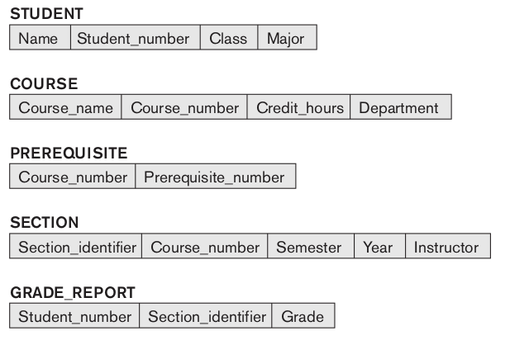
Esquema
Diagramas
Descrição
Esquema

Slide 47
Construct
Esquema
Diagramas
Descrição
Esquema

Slide 48

Construct
Esquema
Diagramas
Descrição
Tipos de dados & Itens
Esquema

Slide 49

Snapshot
Dados mudam
Instância | Ocorrência
Esquema

Slide 50
Insert, Delete
Snapshot
Mudança de estado
Dados mudam
Instância | Ocorrência
Update
Esquema

Slide 51


Descrição & Dados
ESTADO VÁLIDO
Estado inicial
Esquema

Slide 52
Mudança = evolução
Snapshot
Dados mudam
Instância | Ocorrência
Esquema

Slide 53


Meta dados
Descrição esquema
Construtores
Constrains
Esquema

Slide 54
Three-Schema Architecture

Slide 55
Three-Schema
Catálogo
Isolamento data/program
Views
Esquema

Slide 56
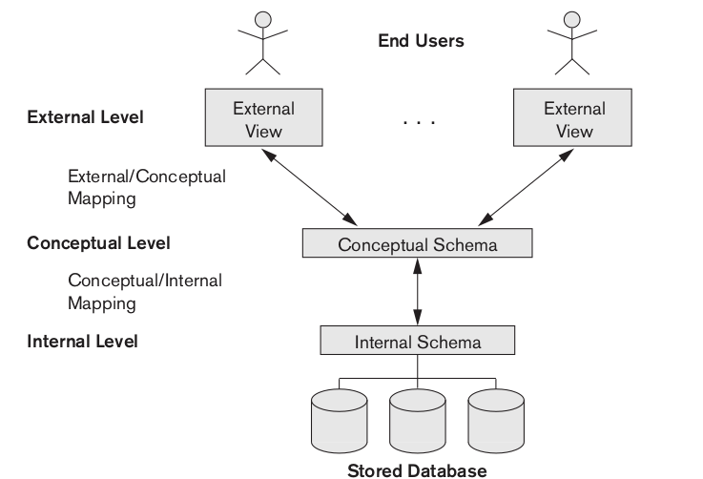
Arquitetura
Aplicações de Usuário
------------------------------------------
Físico BD

Slide 57
Arquitetura
Modelo de dados físico
C:/

Slide 58
Arquitetura
Modelo de Implementação
entidades
Operações de usuário
constrains
Relacionamentos

Slide 59
Arquitetura
Descrição do grupo
Modelo conceitual
Base

Slide 60

Explicitamente
Arquitetura
Completamente
Desenvolvimento e Design do sistema

Slide 61
Independência de dados
Lógica
Física

Slide 62
Etapa 9
Arquitetura: Linguagem, Interface e Ambiente de SGBDs
// Introdução à Banco de dados

Slide 63
Conversa
Linguagens e interfaces
Categorias do usuário
Ambientes de SGBD
Utilitários e ferramentas

Slide 64
Linguagens
Linguagens e interfaces
Usuário
DDL – Data Definition Language

Slide 65




Linguagens
C:/
Linguagens e interfaces
Usuário
DDL – Data Definition Language

Slide 66
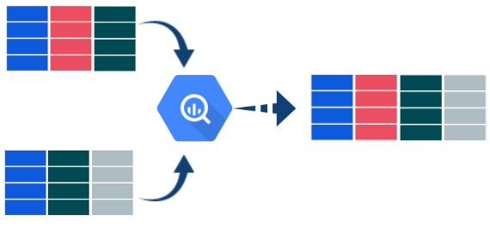
Linguagens
VDL
SDL
---------------------------------------------
C:/
Separação explicita

Slide 67


Linguagens
DML
Inserção, recuperação...

Slide 68
Linguagens
Oper. De BD
Alto nível | Não procedural
DML
Baixo nível | Procedural
O que recuperar e não como

Slide 69
Linguagens
Alto nível | Não procedural
DML
Especifica como!
Baixo nível | Procedural
Embedada em uma ling host

Slide 70
Interfaces

Slide 71
Interfaces
Web Clients
NLI
App Mobile
Pesquisa Keyword
Forms
Speech input/output
Naive
GUI
Interfaces
DBA

Slide 72
Interfaces
Requisições & estrutura
Baseado em lista
Web Clients
NLI
App Mobile
Pesquisa Keyword
Forms
Speech input/output
Naive
GUI
Interfaces
DBA

Slide 73
Interfaces
Bancos, reservas ...
Acesso à dados
Web Clients
NLI
App Mobile
Pesquisa Keyword
Forms
Speech input/output
Naive
GUI
Interfaces
DBA
Menu limitado pelo app

Slide 74
Interfaces
Preenchimento total ou parcial
Web Clients
NLI
Interface p/ novos dados
App Mobile
Pesquisa Keyword
Forms
Speech input/output
Naive
GUI
Interfaces
DBA
SQL*Forms
Voltados para Naive com transações canned

Slide 75
Interfaces
Web Clients
NLI
Query -> manipulando o diagrama
App Mobile
Pesquisa Keyword
Interface: Diagrama
Forms
Speech input/output
Naive
GUI
Interfaces
DBA
Menus & Forms

Slide 76
Interfaces
Busca pela palavra reservada e conteúdo
Interpreta a ling. natural
Web Clients
NLI
App Mobile
Pesquisa Keyword
Forms
Speech input/output
Naive
GUI
Interfaces
DBA

Slide 77
Interfaces
Web Clients
NLI
Macth: palavra/doc
App Mobile
Pesquisa Keyword
Forms
Speech input/output
Naive
GUI
Interfaces
DBA
Indíces | Hacking functions

Slide 78
Interfaces
Web Clients
NLI
Contexto limitado
App Mobile
Pesquisa Keyword
Forms
Speech input/output
Naive
GUI
Interfaces
DBA
Speech como input e resposta

Slide 79

Interfaces
Web Clients
NLI
App Mobile
Pesquisa Keyword
Operações repetitivas
Forms
Speech input/output
Naive
GUI
Interfaces
DBA
Transações de rotina e repetitivas - saldo do banco

Slide 80
Interfaces
Web Clients
NLI
App Mobile
Pesquisa Keyword
Comandos com nível de privilégio
Forms
Speech input/output
DBA Staff
Naive
GUI
Interfaces
DBA

Slide 81
Ambiente

Slide 82
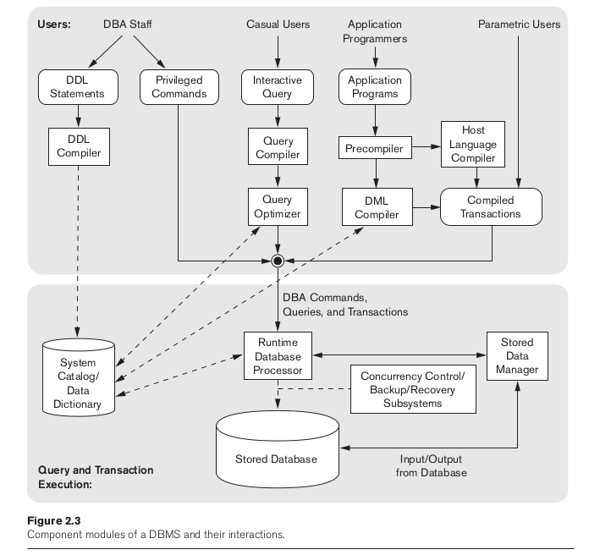
Componentes
Software
Modularizado

Slide 83
Componentes
Ambiente de BD
Módulos internos

Slide 84
Componentes
Esquema
Info de módulos
BD

Slide 85
Componentes
Acesso ocasional
Ex: Reordenação de operações

Slide 86


Componentes
Acesso ocasional
Ex: Reordenação de operações, eliminar redundâncias ....

Slide 87


Componentes
Linguagens de prog.
Extrai DML

Slide 88
Componentes
Canned Transaction

Slide 89
Componentes
Privileged commands,
Query plans,
Canned transactions ...
Infos de hd/ram

Slide 90

Componentes
Buffering
&
Caching

Slide 91


Utilities – Gerenciamento
Monitoramento
Reorganização do storage
Backup
Loading
Reformatar os dados

Slide 92
Utilities – Gerenciamento
Monitoramento
Reorganização do storage
Backup
Loading

Slide 93
Utilities – Gerenciamento
Monitoramento
Reorganização do storage
Incremental
Backup
Loading

Slide 94
Utilities – Gerenciamento
C:/
Monitoramento
Reorganização do storage
Backup
Loading

Slide 95



Utilities – Gerenciamento
C:/
Monitoramento
Reorganização do storage
Backup
Loading

Slide 96


Utilities – Gerenciamento
Monitoramento
Reorganização do storage
Backup
Loading
Estatísticas do BD
Decisões
Notes:
Decisões de reorganização de arquivos de manter ou adicionar os indices e aumentar performance

Slide 97

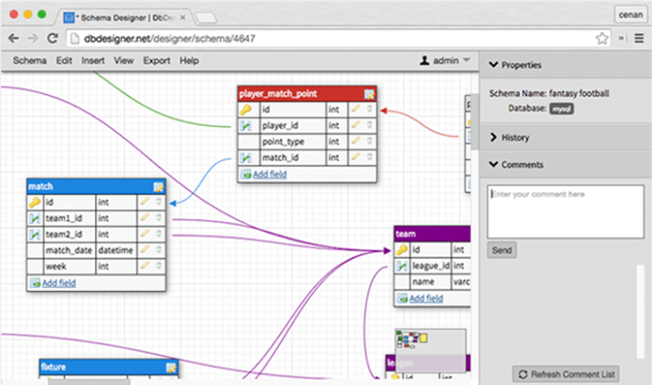


Ferramentas e aplicações
Data dictionary system
Armazena informações de decisão de design, padrões de utilização, descrição de aplicações
Terminal, workstations, PCs
Software de comunicação

Slide 98
Etapa 10
Arquitetura: Modelo Cliente-servidor e Classificação de SGBDs
// Introdução à Banco de dados

Slide 99
Conversa
Modelos de arquitetura
Centralizado
Classificação de SGBD
Distribuído
Modelo, usuários, sites ...

Slide 100
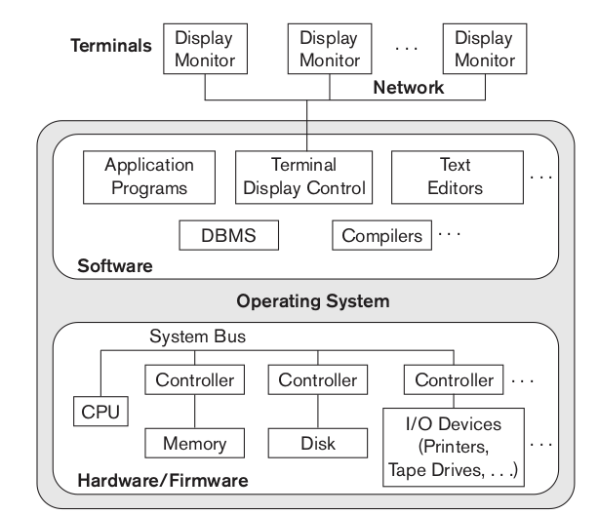
Arquitetura
Arquitetura Física Centralizada

Slide 101
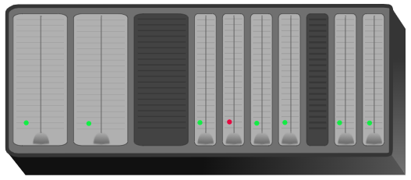
Arquitetura
Mainframes
Arquitetura Física Centralizada

Slide 102
Arquitetura
Mainframes
Arquitetura Física Centralizada
PCs

Slide 103
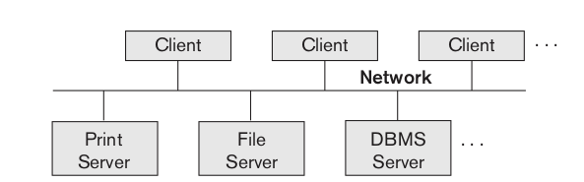



Arquitetura
Model
Cliente
Servidor
Provedor de serviços

Slide 104
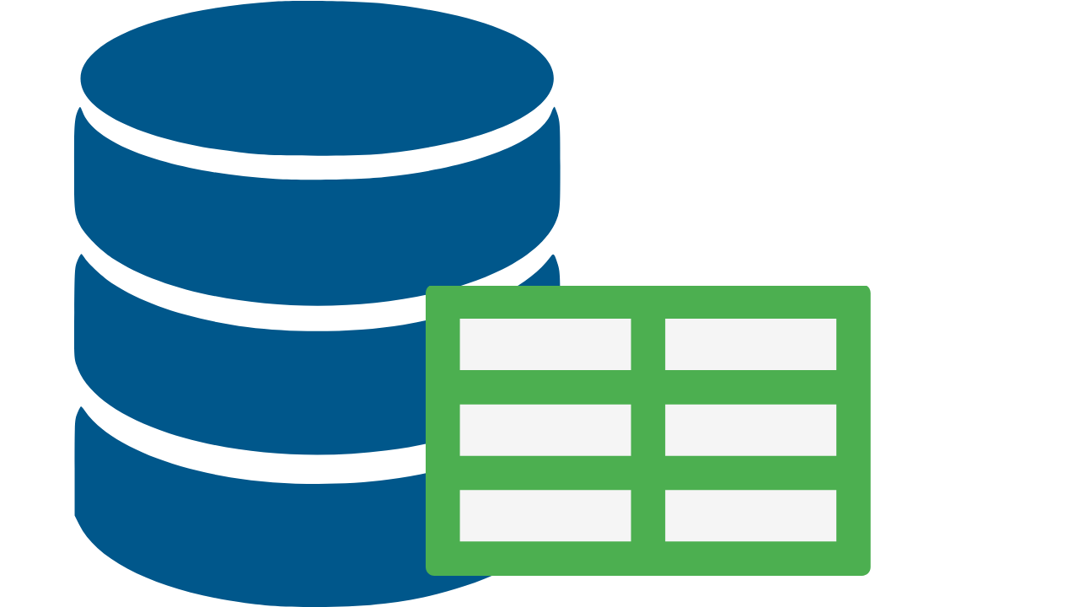

Arquitetura

Slide 105



Arquitetura
ODBC Driver
JDBC
Open Database Connectivity Driver

Slide 106
Arquitetura
ODBC Driver
Open Database Connectivity Driver

Slide 107
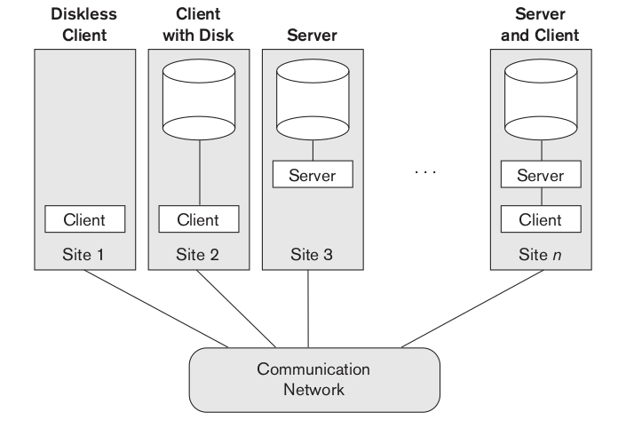
Arquitetura
Arquitetura Lógica e Física
cliente/servidor
Two-tier

Slide 108
Arquitetura
Arquitetura Lógica e Física
cliente/servidor
Simplicidade & Compatibilidade
Two-tier

Slide 109
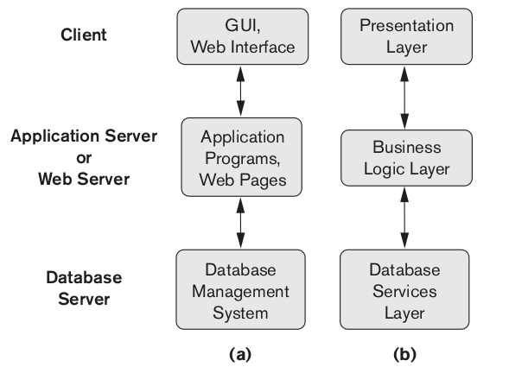

Arquitetura
Arquitetura Lógica cliente/servidor
Three-tier

Slide 110
Arquitetura
Interface
Application rules
Arquitetura Lógica cliente/servidor
Application rules
Three-tier

Slide 111
Classificação de SGBDs

Slide 112
Classificação
Parâmetros
Modelo de dados
N° de usuários
N° de sites
Custo
Tipo de caminho de acesso

Slide 113
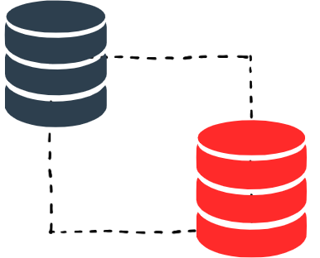

Classificação
Modelo de dados
N° de usuários
N° de sites
Custo
Tipo de caminho de acesso

Slide 114


Classificação
Modelo de dados
N° de usuários
N° de sites
Custo
Tipo de caminho de acesso

Slide 115

Classificação
Modelo de dados
N° de usuários
N° de sites
Custo
Tipo de caminho de acesso

Slide 116
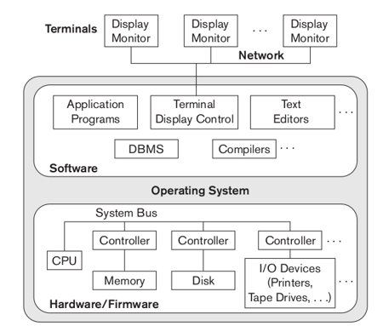



Classificação
Modelo de dados
N° de usuários
N° de sites
Custo
Tipo de caminho de acesso

Slide 117
Classificação
Big data
Modelo de dados
DB federado
N° de usuários
Replicação
Heterogeneidade
N° de sites
Custo
Tipo de caminho de acesso

Slide 118




Classificação
Modelo de dados
N° de usuários
N° de sites
User licences
Custo
Tipo de caminho de acesso
Módulos: replicação, paralelismo ....

Slide 119
Classificação
SGBD de estrutura de arquivos invertida
Modelo de dados
N° de usuários
Nome file
N° de sites
C:/
Custo
Tipo de caminho de acesso
Armazenamento de arquivos
Notes:
hashmap like data structure that directs you from a word to a document or a web page. inverted file structure dbms

Slide 120


Classificação
Performance
C:/
SGBD de Propósito Geral
Notes:
hashmap like data structure that directs you from a word to a document or a web page. inverted file structure dbms

Slide 121

Classificação
Performance
Designed
OLTP
C:/
SGBD de Propósito Geral

Slide 122
Classificação - Relacional
Coleções de tabelas
Tabela
File
Alto Nível
C:/
View
User

Slide 123

Dúvidas?
> Fórum/Artigos
> Comunidade Online (Discord)

Slide 124

Para saber mais
Referências principais:
Referência bibliográfica: Fundamentals of Database Systems – Navathe, 7° edição editora: Pearson
Projeto de banco de dados: Uma visão prática - Edição revisada e ampliada - Machado 17° edição, editora: Saraiva

Slide 125

Para saber mais
Outras referências:
https://www.ime.usp.br/~andrers/aulas/bd2005-1/aula3
https://www.devmedia.com.br/a-historia-dos-banco-de-dados/1678
https://db-engines.com/en/ranking
https://www.opservices.com.br/banco-de-dados/
https://www.quora.com/What-is-a-canned-transaction

Slide 126
Para saber mais
Outras referências:
https://www.geeksforgeeks.org/impedance-mismatch-in-dbms/#:~:text=Impedance%20mismatch%20is%20the%20term,Attributes%20and%20their%20data%20types
https://www.oreilly.com/library/view/mysql-reference-manual/0596002653/ch03s05.html

Slide 127
Para saber mais
Outras referências:
https://docs.oracle.com/pt-br/solutions/deploy-lustre-fs/index.html#:~:text=Lustre%20%C3%A9%20um%20sistema%20de,do%20Linux%20e%20do%20cluster.
https://stackoverflow.com/questions/1075074/opinions-on-netcdf-vs-hdf5-for-storing-scientific-data#:~:text=NetCDF%2C%20starting%20with%20version%204.0,a%20much%20wider%20tool%20base

Slide 128
Para saber mais
Empresas e SGBDs:
https://www.quora.com/What-are-all-the-DBMS-that-are-being-used-by-Google-Facebook-and-Twitter-1
https://introbigdata.org/
https://www.mongodb.com/big-data-explained/examples
https://intellipaat.com/blog/10-big-data-examples-application-of-big-data-in-real-life/
https://instagram-engineering.com/instagration-pt-2-scaling-our-infrastructure-to-multiple-data-centers-5745cbad7834

Slide 129
Para saber mais
Empresas e SGBDs:
https://blog.twitter.com/engineering/en_us/topics/infrastructure/2017/the-infrastructure-behind-twitter-scale#:~:text=Twitter%20was%20built%20on%20MySQL,eventually%20many%20large%20database%20clusters.
https://www.mysql.com/customers/view/?id=757
https://engineering.linkedin.com/espresso/introducing-espresso-linkedins-hot-new-distributed-document-store#:~:text=To%20meet%20the%20needs%20of,both%20serving%20different%20use%20cases

Slide 130
Desafio textual
Dados e banco de dados
SGBD, Sistema de Banco de Dados e Catálago de BD
Independência program/data, user view
DBA, transações canned, metadados e aplicação de processamento de transação
Defina!

Slide 131
Desafio
Artigo/work
Entidades
Pesquisador/autor

